Slide 1

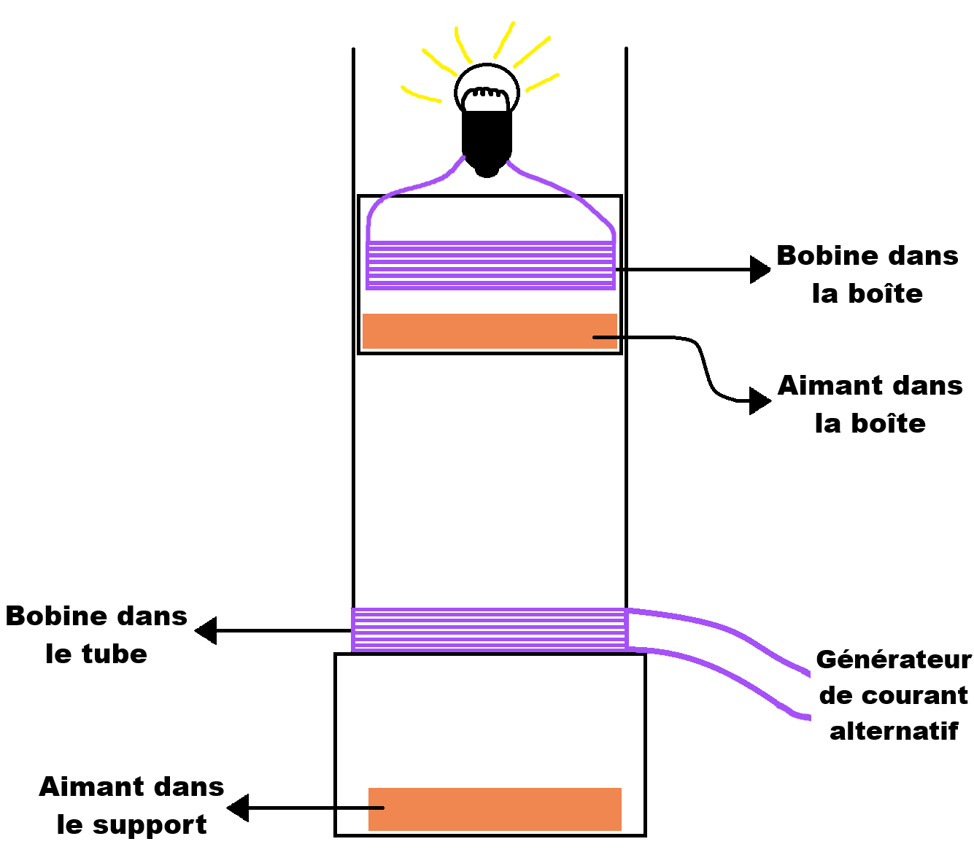
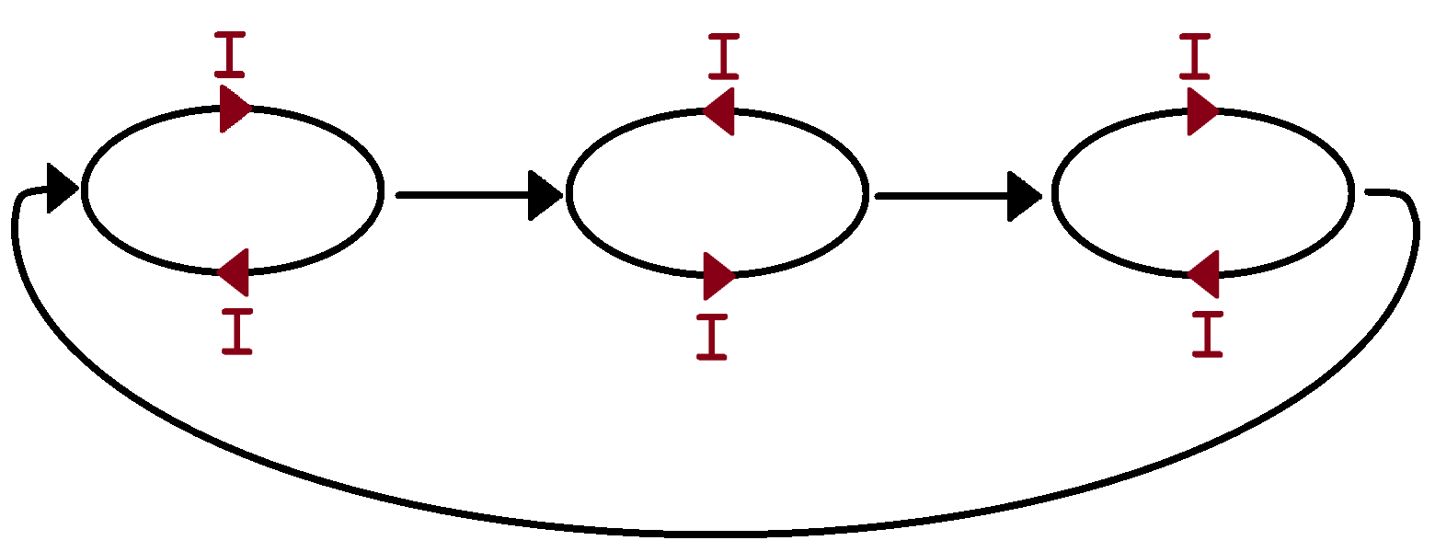
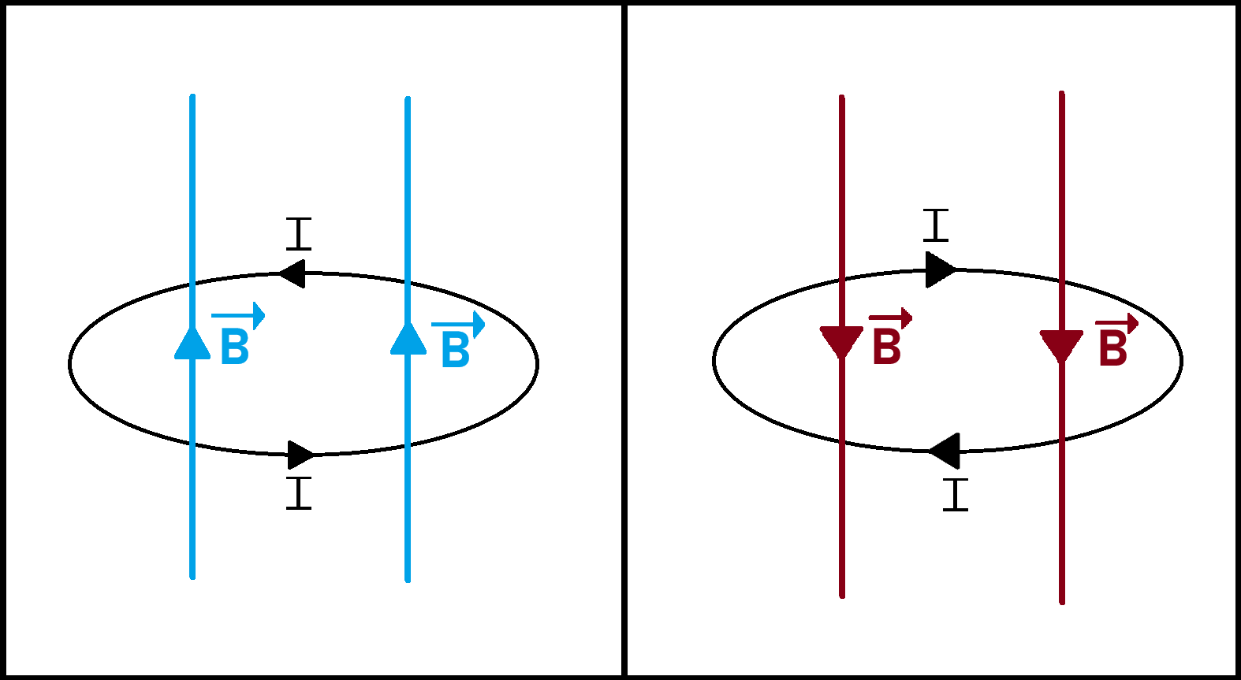
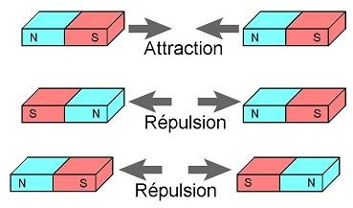
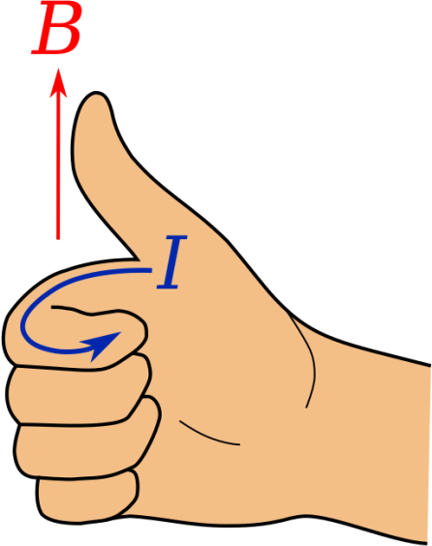
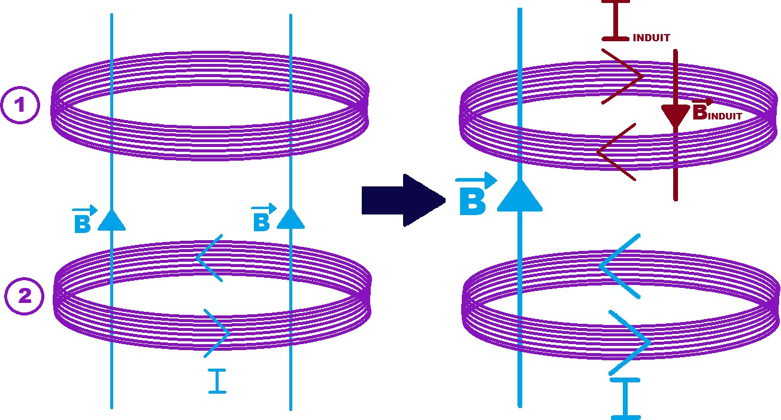

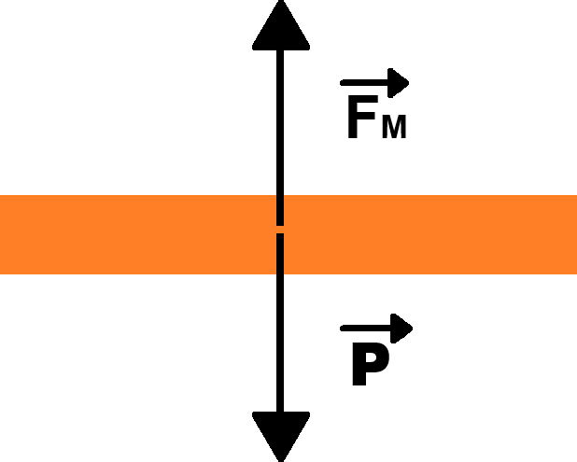


Induction et lévitation magnétique
FACULTÉ DES SCIENCES DÉPARTEMENT DE PHYSIQUE
Joas KANYINDA WA KANYINDA, Martin VANDERCAMMEN et Alexandre SCHMITZ
Schéma du montage
Principe du courant alternatif
Produit par un générateur alternatif, le courant alternatif est un courant qui change de sens à une certaine fréquence (un certain nombre de fois par seconde).
UNIVERSITÉ LIBRE DE BRUXELLES – FACULTÉ DES SCIENCES
Dans le montage, la bobine dans le tube est parcourue par un courant alternatif.
Champ magnétique induit par une boucle de courant
Bobine: ensemble de spires de fil de cuivre
Attraction et répulsion magnétique
La bobine dans le tube produit donc un champ magnétique variable qui change de sens à la même fréquence que le courant.
Dans le montage, les aimants sont placés de sorte à ce que les pôles qui se font face soient identiques.
Lévitation de la boite
Equilibre instable
Forces qui s’appliquent sur l’aimant dans la boîte:
Moyen mnémotechnique: Règle de la main droite
Loi d’induction électromagnétique
Champ magnétique variable crée par la bobine 2 .
FM: Force magnétique
Augmentation ou diminution du champ magnétique qui passe à l’intérieur de la bobine 1 .
P: Poids
La somme des forces qui s’appliquent sur l’aimant est nulle. Dès lors, une simple perturbation latérale suffirait pour faire tomber l’aimant.
Le champ magnétique variable créé par la bobine dans le tube va donc induire un courant alternatif dans la bobine dans la boîte.
Allumage de la lampe!!!
Création d’un courant induit dans la bobine 1 pour s’opposer à la variation du champ magnétique.
Mise en place d’un tube

Slide 2

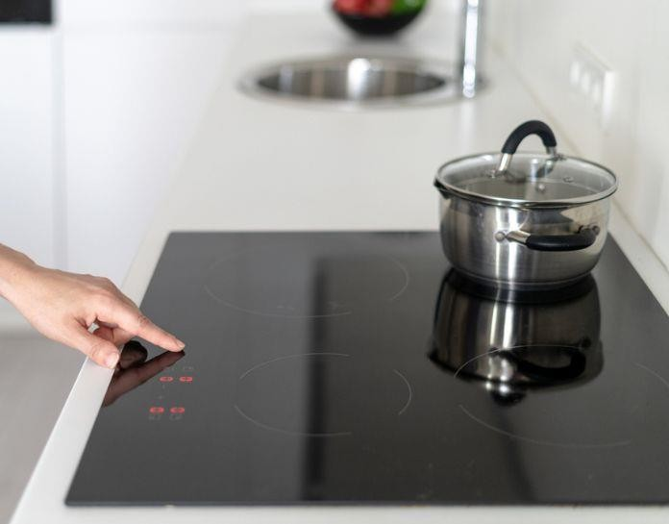
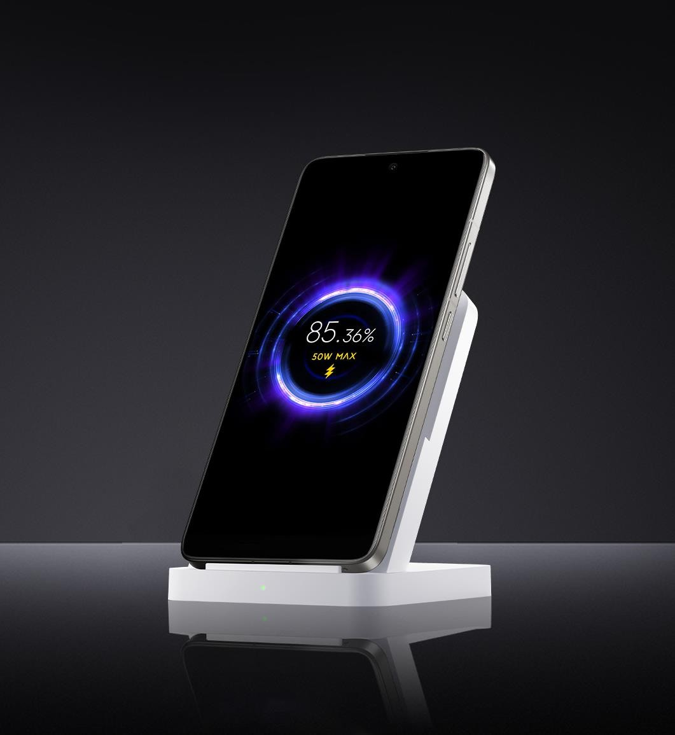
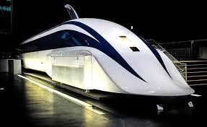




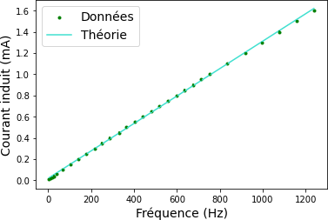
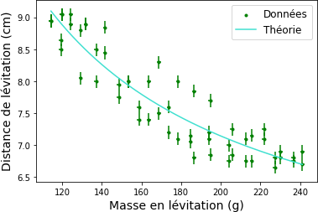
Induction et lévitation magnétique
FACULTÉ DES SCIENCES DÉPARTEMENT DE PHYSIQUE
Joas KANYINDA WA KANYINDA, Martin VANDERCAMMEN et Alexandre SCHMITZ
Applications à la vie quotidienne
Cuisson avec plaque à induction  Chargeur sans fil
Train à lévitation magnétique
UNIVERSITÉ LIBRE DE BRUXELLES – FACULTÉ DES SCIENCES
L'induction électromagnétique permet de générer un champ magnétique variable qui chauffe directement les casseroles constituées d'un matériau adapté (ferromagnétique).
L'induction électromagnétique est également utilisée dans les chargeurs sans fil pour transférer de l'énergie entre le chargeur et l'appareil sans conducteur à fil.
La lévitation magnétique permet de créer des champs magnétiques qui soulèvent et propulsent les trains sans contact avec les rails. Cela réduit la friction, permettant des vitesses élevées et un fonctionnement silencieux.
Mesures de l'induction électromagnétique
Objectif : Analyser le comportement du courant induit dans la bobine supérieure en fonction des fréquences du
Mesures de la force magnétique
Objectif : Analyser le caractère de la hauteur de lévitation en fonction de la masse en lévitation et comparer avec la théorie.
générateur alternatif.
: Force électromotrice induite (tension induite)
z : distance de lévitation
M : aimantation (moment dipolaire magnétique)
m : masse en lévitation
Résultats :
: Flux du champ magnétique
Résultats :
Courant proportionnel à la fréquence.
Données relativement dispersées.
Comportement linéaire :
Tendance en m^{-1/4}
Conclusion :
Les données expérimentales valident la théorie de l'induction électromagnétique.
Conclusion :
Dans la limite des erreurs expérimentales, les données semblent s'accorder avec la théorie.

